Slide 1
Prezentační nástroj Open Office, Impress ZÁKLADY PRÁCE
Předmět: Informatika
Ročník: 6.ročník
Klíčová slova: Nová prezentace, snímek, průvodce prezentací, rozvržení snímku
Jméno autora: Mgr.Ciboch Michal
Škola: ZŠ Dobříš, Komenského nám.35, 263 01
Inovace školy – Dobříš, EUpenizeskolam.cz

Slide 2
Vytvoření nové prezentace Po spuštění programu Impress se zobrazí okno Průvodce prezentací, pro začínající uživatele je nejvhodnější použít volbu Vytvořit (tato možnost vytvoří novou prezentaci bez formátování). V dalších možnostech výběru nastavujeme základní formát prezentace.

Slide 3
Ukládání prezentace Po nastavení Průvodce prezentací se nyní nacházíte v hlavní části aplikace Impress, která vám umožní tvorbu jednotlivých snímků prezentace. Ze všeho nejdřív si prezentaci uložte. Uložení prezentace provedete z hlavního menu Soubor | Uložit jako.

Slide 4
Rozvržení snímku prezentace V pravém sloupci hlavního okna aplikace vás při tvorbě jednoduché prezentace bude zajímat především nabídka Rozvržení. Rozvržením snímku určíte, jaké základní prvky se na snímku budou nacházet. Pro účely prezentace fotografií s textem můžete zvolit rozvržení Titulek, obrázek, text.
Okno Snímky v levém sloupci aplikace slouží k vizuálnímu přehledu o jednotlivých snímcích prezentace. Na počátku vytvářené prezentace obsahuje sloupec pouze jeden snímek. Přidání nového snímku do prezentace provedete klepnutím pravého tlačítka myši do oblasti Snímky a výběrem volby Nový snímek. Klepnutím levého tlačítka na snímek v okně Snímky vyberete snímek pro úpravy. Výběrem a tažením myší nahoru a dolů můžete měnit pořadí snímků.
Pro nový snímek můžeme použít zrychlený panel Snímek

Slide 5
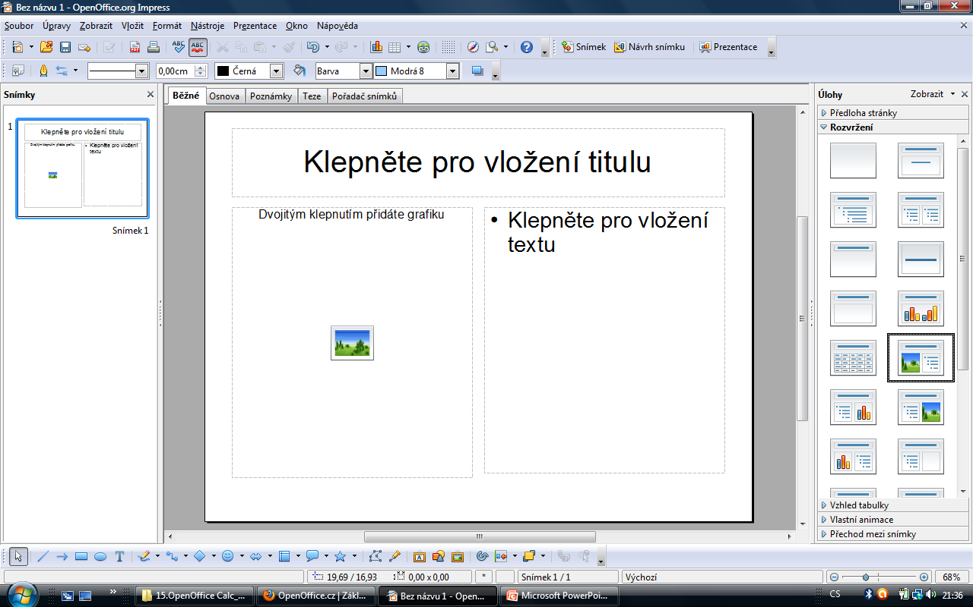
Rozvržení snímku Vprostřed hlavní části aplikace vidíte aktuální snímek prezentace, do kterého nyní můžete vložit text a fotografii. Levým tlačítkem myši klepněte do horní části snímku a vložte titulek prezentace. Poklepáním do levé části prezentace do snímku vložíte fotografii. Do pravé části snímku pak pomocí klepnutí levého tlačítka myši přidáte k fotografii text.

Slide 6
Konec

Slide 7
Použitý zdroj
www.openoffice.cz

